Slide 1
複数の巡査による 指定地点の警邏について
能城秀彬（河村研究室）

Slide 2
警邏（けいら）
警邏(patrolling)とは
1人または複数の巡査により
領域内のあらゆる場所を十分な頻度で訪問すること
警邏する領域の例
二次元の領域
線分や閉路などの全体
グラフの頂点

Slide 3
警邏（けいら）
警邏(patrolling)とは
1人または複数の巡査により
領域内のあらゆる場所を十分な頻度で訪問すること
警邏する領域の例
二次元の領域
線分や閉路などの全体
グラフの頂点
今回扱うもの

Slide 4





問題設定 – “放置可能時間”
$$2$$
$$2$$
放置可能時間
頂点を警備するのに必要な 訪問の頻度を定める
連続した2回の訪問時刻の差として 許される最大値
訪問とは点で表される巡査が頂点を踏むこと
頂点を警備するには， 放置可能時間を満たしながら 訪問し続けなければならない（警備の定義）
$$1$$
$$2$$
$$2$$
時間

Slide 5
問題設定
入力
無向グラフ（警備する対象）
辺の長さ
各頂点の放置可能時間
巡査の人数（どの巡査も速さ1以下で辺の上を動く）
目的
DecisionPP : 全頂点を警備できるかどうかを判定
OptimizePP : 各頂点の利得も入力として与える． 警備できる頂点部分集合のうち， 利得の合計が最大のものを求める
DecisionPP
の一般化
Notes:
警邏できる頂点部分集合が全体であるかどうかでDecisionPPを答えることができるので

Slide 6














例
利得
$$10$$
$$80$$
$$70$$
$$10$$
$$100$$
放置可能時間
$$2$$
$$2$$
$$2$$
$$2$$
$$1$$
巡査が2人
$$1$$
$$1$$
$$1$$
$$1$$
速さは1以下
時間

Slide 7


例
利得
$$10$$
$$80$$
$$70$$
$$10$$
$$100$$
放置可能時間
$$2$$
$$2$$
$$2$$
$$2$$
$$1$$
巡査が2人
青の動きを選ぶと利得は $10+80+70+10=170$
$$1$$
$$1$$
$$1$$
$$1$$
時間

Slide 8
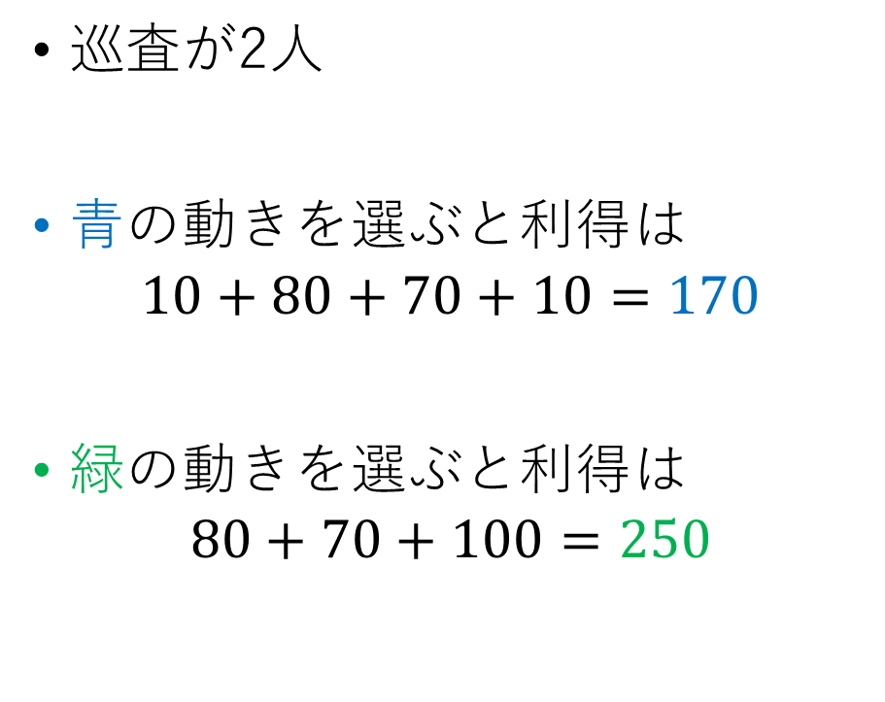
例
利得
$$10$$
$$80$$
$$70$$
$$10$$
$$100$$
放置可能時間
$$2$$
$$2$$
$$2$$
$$2$$
$$1$$
巡査が2人
青の動きを選ぶと利得は $10+80+70+10=170$
緑の動きを選ぶと利得は $80+70+100=250$
$$1$$
$$1$$
$$1$$
$$1$$
時間

Slide 9
先行研究[1]
Line（線分）
Circle（閉路）
完全グラフ
Star（星）
Tree（木）
[1] : S. Coene, F.C.R. Spieksma, and G.J. Woeginger. (2011). Charlemagne's challenge: the periodic latency problem. Operations Research, 59(3), pp. 674–683.

Slide 10
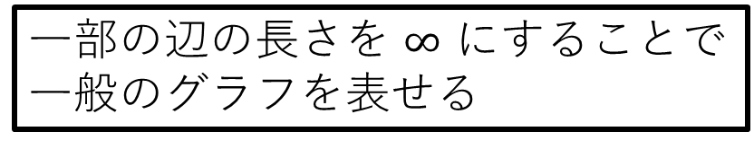
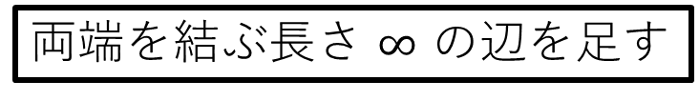
先行研究[1]
一部の辺の長さを $∞$ にすることで
一般のグラフを表せる
両端を結ぶ長さ $∞$ の辺を足す
Line（線分）
Circle（閉路）
完全グラフ
（一般のグラフ）
Star（星）
Tree（木）
[1] : S. Coene, F.C.R. Spieksma, and G.J. Woeginger. (2011). Charlemagne's challenge: the periodic latency problem. Operations Research, 59(3), pp. 674–683.

Slide 11
先行研究[1]
巡査が1人の場合
Line（線分）
Circle（閉路）
P
P
完全グラフ
（一般のグラフ）
Star（星）
Tree（木）
NP困難
全頂点の利得・放置可能時間が等しいときのみ P ， そうでなければ NP困難
[1] : S. Coene, F.C.R. Spieksma, and G.J. Woeginger. (2011). Charlemagne's challenge: the periodic latency problem. Operations Research, 59(3), pp. 674–683.

Slide 12
先行研究[1]
巡査が複数人の場合（※警備は協力して行わない問題設定）
Line（線分）
Circle（閉路）
P
P
完全グラフ
（一般のグラフ）
Star（星）
Tree（木）
NP困難
NP困難
NP困難
[1] : S. Coene, F.C.R. Spieksma, and G.J. Woeginger. (2011). Charlemagne's challenge: the periodic latency problem. Operations Research, 59(3), pp. 674–683.

Slide 13
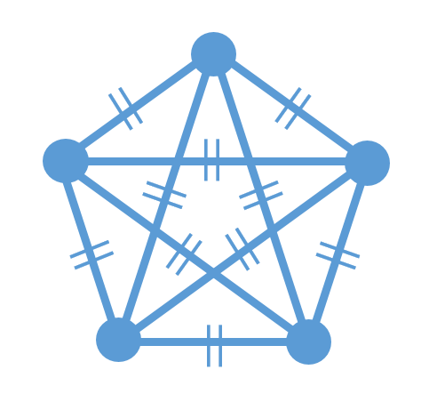
本研究の目的
巡査が複数人の場合（複数の巡査の協力を許す場合）
Line（線分）
Circle（閉路）
?
?
完全グラフ
NP困難
Comp
Star（星）
Tree（木）
?
NP困難
NP困難
辺の長さが
全て等しい
完全グラフ
協力なしの場合と同じ証明による

Slide 14







本研究の目的
$$2$$
$$1$$
$$2$$
$$1$$
$$1$$
巡査が複数人の場合（複数の巡査の協力を許す場合）
$$2$$
Line（線分）
Circle（閉路）
?
$$1$$
?
完全グラフ
NP困難
Comp
Star（星）
Tree（木）
?
NP困難
NP困難
辺の長さが
全て等しい
完全グラフ
協力なしの場合と同じ証明による

Slide 15
本研究の目的
巡査が複数人の場合（複数の巡査の協力を許す場合）
Line（線分）
Circle（閉路）
?
?
完全グラフ
NP困難
Comp
Star（星）
Tree（木）
?
NP困難
NP困難
今回は
ここを調べます
協力なしの場合と同じ証明による

Slide 16
今回扱うケース
Line 巡査が複数の場合
Comp （辺の長さが全て等しい完全グラフ）
=
=
=
=
=
=
=
=
=
=

Slide 17
今回扱うケース
Line 巡査が複数の場合
Comp （辺の長さが全て等しい完全グラフ）
=
=
=
=
=
=
=
=
=
=

Slide 18
Lineの場合の概要
巡査が1人の場合は多項式時間アルゴリズムあり（既知）
巡査が複数の場合
巡査の協力なしなら多項式時間アルゴリズムあり（既知）
巡査の協力ありの場合（本研究）
放置可能時間が全て同じ場合 → OptimizePPに多項式時間アルゴリズムあり
放置可能時間が一般の場合 → 未解決
複雑な動きの例
別の問題設定について

Slide 19
Lineの場合の概要
巡査が1人の場合は多項式時間アルゴリズムあり（既知）
巡査が複数の場合
巡査の協力なしなら多項式時間アルゴリズムあり（既知）
巡査の協力ありの場合（本研究）
放置可能時間が全て同じ場合 → OptimizePPに多項式時間アルゴリズムあり
放置可能時間が一般の場合 → 未解決
複雑な動きの例
別の問題設定について

Slide 20
Line：巡査の位置関係について
巡査は線分上を右か左に動く（か停止）
巡査の能力は全員同じなので， すれ違う代わりに互いに引き返してもよい
→ 巡査は初期配置の順番を保って動くとしてよい

Slide 21
Line：放置可能時間が全て同じ場合
Lineで放置可能時間が全て等しい場合，巡査が複数でも
OptimizePPに多項式時間アルゴリズムが存在する．
定理1

Slide 22
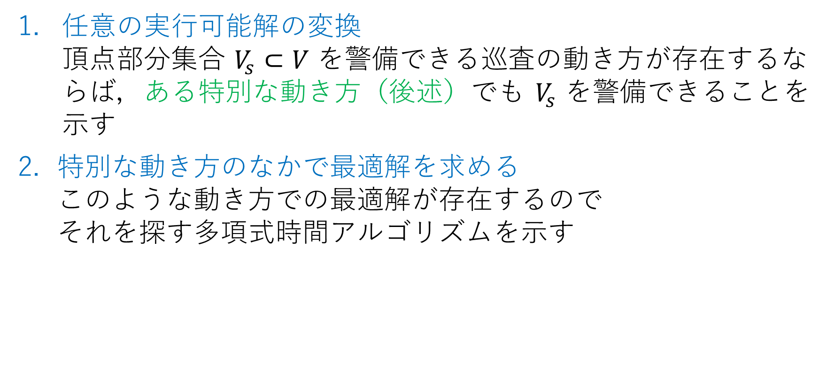
定理1の証明手順
任意の実行可能解の変換 頂点部分集合 $V_{s}⊂V$ を警備できる巡査の動き方が存在するならば，ある特別な動き方（後述）でも $V_{s}$ を警備できることを示す
特別な動き方のなかで最適解を求める このような動き方での最適解が存在するので それを探す多項式時間アルゴリズムを示す

Slide 23

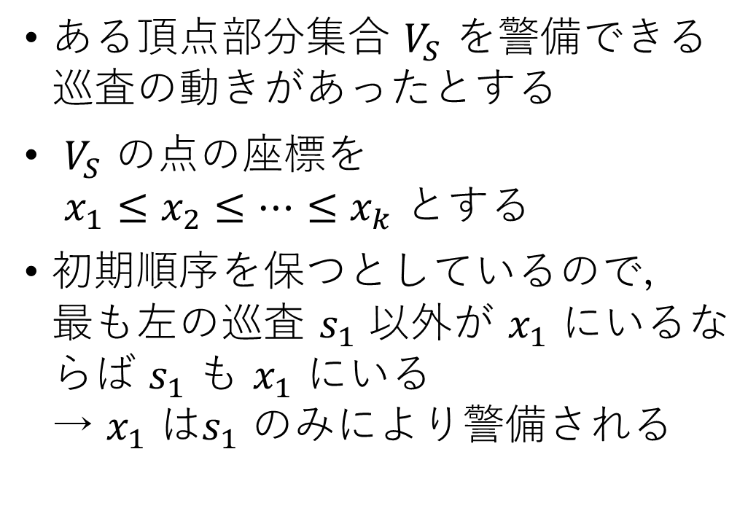







定理1の証明 : step 1
$$x_{1}+Q/2$$
$$x_{1}$$
$$x_{2}$$
$$x_{3}$$
ある頂点部分集合 $V_{S}$ を警備できる巡査の動きがあったとする
$V_{S}$ の点の座標を $x_{1}≤x_{2}≤⋯≤x_{k}$ とする
初期順序を保つとしているので， 最も左の巡査 $s_{1}$ 以外が $x_{1}$ にいるならば $s_{1}$ も $x_{1}$ にいる → $x_{1}$ は$s_{1}$ のみにより警備される
$$s_{1}$$
放置可能時間
$$Q/2$$
$$s_{2}$$
$$Q$$

Slide 24
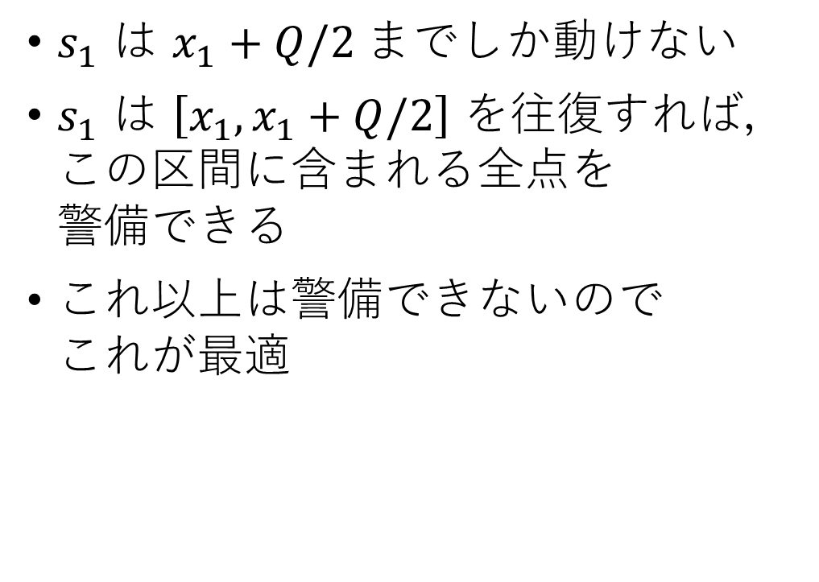
定理1の証明 : step 1
$$x_{1}+Q/2$$
$$x_{1}$$
$$x_{2}$$
$$x_{3}$$
$s_{1}$ は $x_{1}+Q/2$までしか動けない
$s_{1}$ は $\left[x_{1},x_{1}+Q/2\right]$ を往復すれば， この区間に含まれる全点を 警備できる
これ以上は警備できないので これが最適
$$s_{1}$$
放置可能時間
$$Q/2$$
$$Q$$

Slide 25
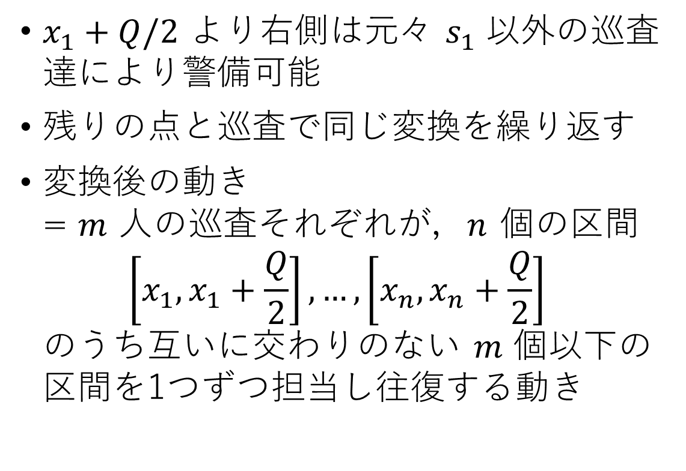

定理1の証明 : step 1
$$x_{1}+Q/2$$
$$x_{1}$$
$$x_{2}$$
$$x_{3}$$
$x_{1}+Q/2$ より右側は元々 $s_{1}$ 以外の巡査達により警備可能
残りの点と巡査で同じ変換を繰り返す
変換後の動き = $m$ 人の巡査それぞれが，$n$ 個の区間 $\left[x_{1},x_{1}+\frac{Q}{2}\right],…,\left[x_{n},x_{n}+\frac{Q}{2}\right]$ のうち互いに交わりのない $m$ 個以下の区間を1つずつ担当し往復する動き
$$s_{1}$$
$$s_{2}$$
$$Q/2$$
$$Q$$

Slide 26
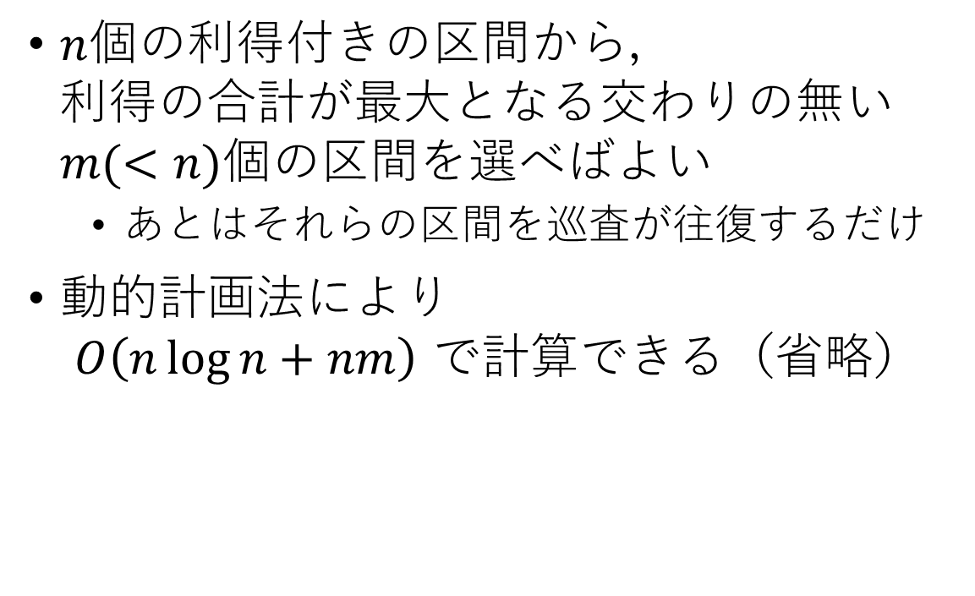




定理1の証明 : step 2
$$x_{1}$$
$$x_{2}$$
$$x_{3}$$
$$x_{4}$$
$n$個の利得付きの区間から， 利得の合計が最大となる交わりの無い $m(<n)$個の区間を選べばよい
あとはそれらの区間を巡査が往復するだけ
動的計画法により $O\left(n\log{n}+nm\right)$ で計算できる（省略）

Slide 27
Lineの場合の概要
巡査が1人の場合は多項式時間アルゴリズムあり（既知）
巡査が複数の場合
巡査の協力なしなら多項式時間アルゴリズムあり（既知）
巡査の協力ありの場合（本研究）
放置可能時間が全て同じ場合 → OptimizePPに多項式時間アルゴリズムあり
放置可能時間が一般の場合 → 未解決
複雑な動きの例
別の問題設定について

Slide 28
Line：放置可能時間が一般の場合
放置可能時間が全て同じならば， 互いに交わりのない区間を往復する動きのみ考えればよかった →複数の巡査が協力しなくてよいので単純になっている
放置可能時間が一般の場合は巡査の協力が必要となる例が存在

Slide 29
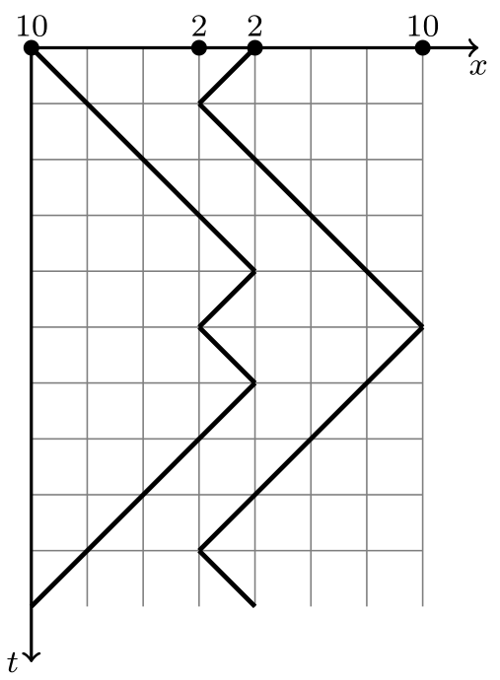
放置可能時間

Slide 30
放置可能時間
この動き方を決定する アルゴリズムはあるか？
一番左の巡査はいつも 「可能な限り」右に 手伝いに行ってよいか？ （左から順に動きを決定できる？）

Slide 31
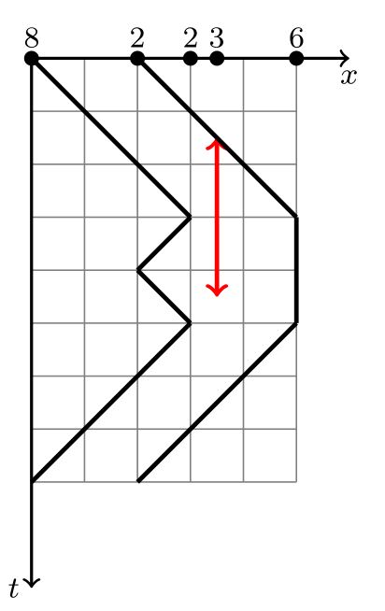
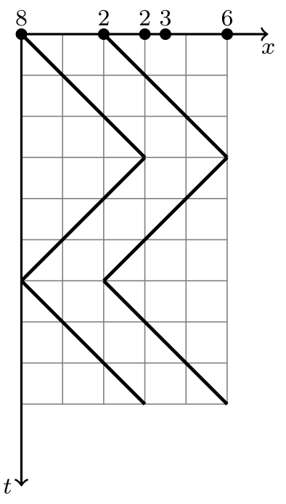
放置可能時間
一番左の巡査はいつも 「可能な限り」右に 手伝いに行ってよいか？
No. あえて早めに引き返すと 協力しやすくなる場合も
「あえて早めに戻る」 が許されない問題設定 にしたらどうか？

Slide 32
別の問題設定
放置可能時間 … 次の訪問は放置可能時間以内に
↓
周期 … 次の訪問は周期ちょうど後に
先ほどの例のように「あえて早めに戻る」がしにくいように （左側から動きを決定しやすくなるか？）
さらに最初の訪問時刻も指定
全頂点の警備を考えるDecisionPPでは、 可能な限り右側を動く戦略が最適に

Slide 33



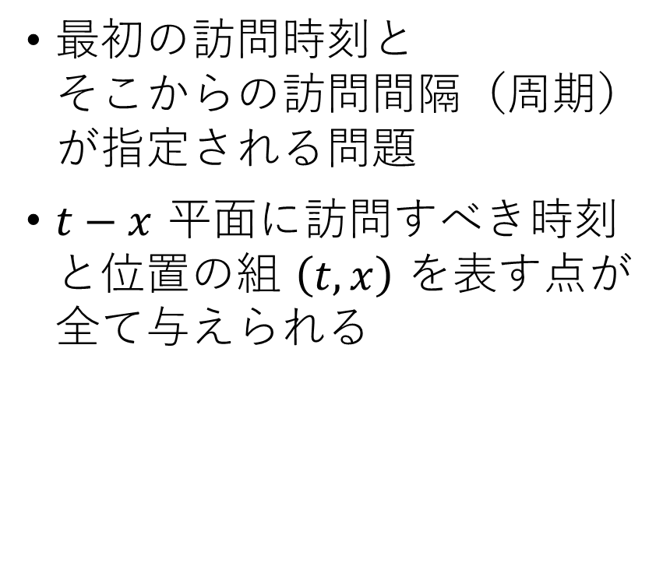





$$x_{1}$$
$$x_{2}$$
$$x_{3}$$
$$x_{4}$$
0
$$r_{1}$$
最初の訪問時刻と そこからの訪問間隔（周期） が指定される問題
$t−x$ 平面に訪問すべき時刻と位置の組 $\left(t,x\right)$ を表す点が全て与えられる
$$r_{2}$$
$$q_{2}$$
$$q_{1}$$

Slide 34

$$x_{1}$$
$$x_{2}$$
$$x_{3}$$
$$x_{4}$$
0
巡査 $s_{1}$ がある点を訪問する →その右に広がる直角三角形の領域（境界含まず）に含まれる点は $s_{1}$ は訪問することができない

Slide 35
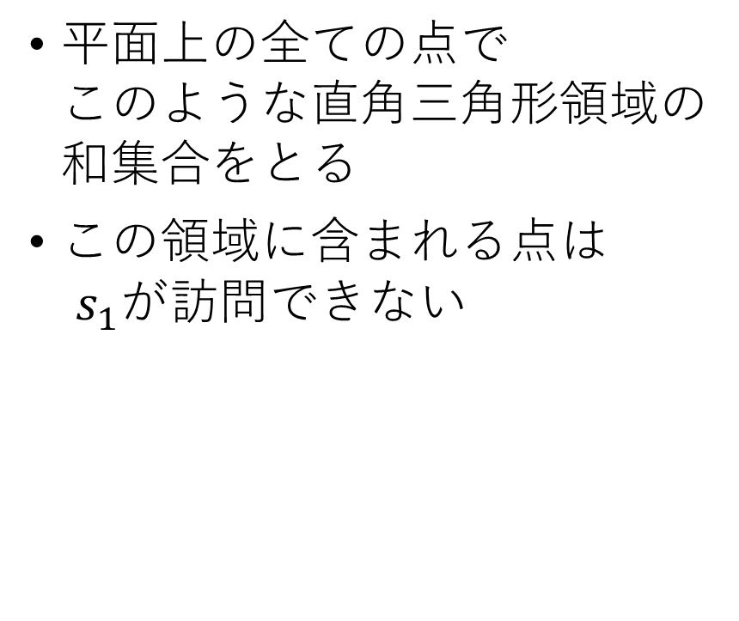
$$x_{1}$$
$$x_{2}$$
$$x_{3}$$
$$x_{4}$$
0
平面上の全ての点で このような直角三角形領域の 和集合をとる
この領域に含まれる点は $s_{1}$が訪問できない
※最も左側を動く巡査

Slide 36
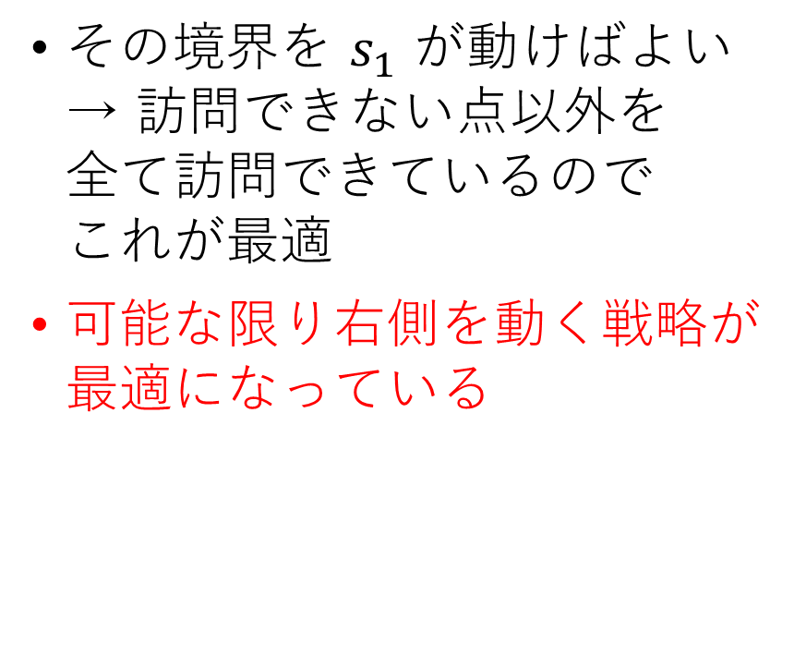
$$x_{1}$$
$$x_{2}$$
$$x_{3}$$
$$x_{4}$$
0
その境界を $s_{1}$ が動けばよい → 訪問できない点以外を 全て訪問できているので これが最適
可能な限り右側を動く戦略が最適になっている

Slide 37
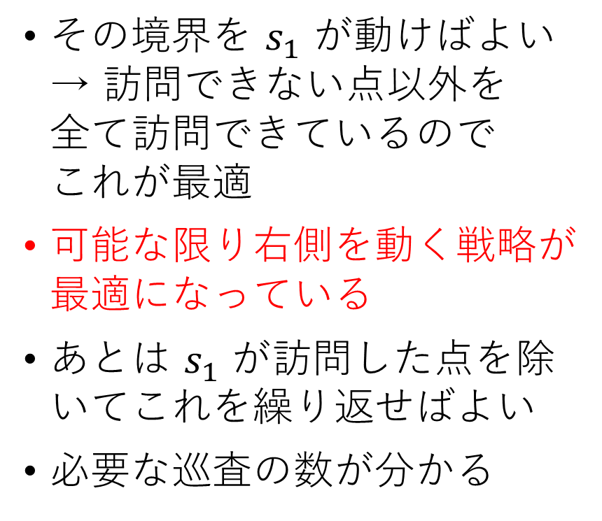
$$x_{1}$$
$$x_{2}$$
$$x_{3}$$
$$x_{4}$$
0
その境界を $s_{1}$ が動けばよい → 訪問できない点以外を 全て訪問できているので これが最適
可能な限り右側を動く戦略が最適になっている
あとは $s_{1}$ が訪問した点を除いてこれを繰り返せばよい
必要な巡査の数が分かる

Slide 38
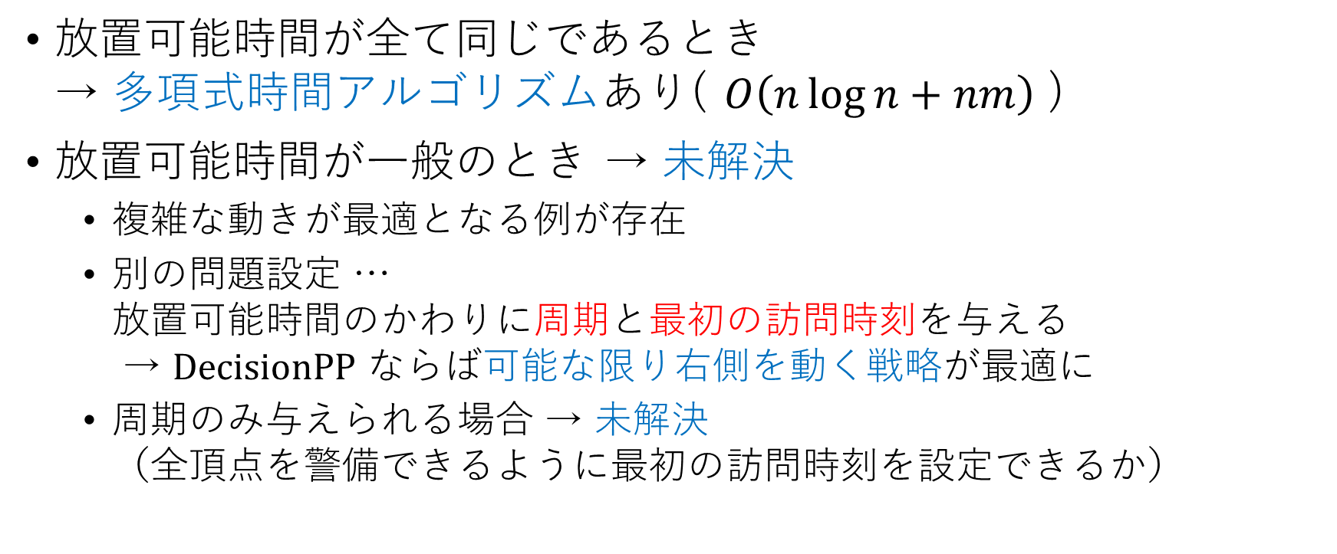
Lineの場合（巡査複数）のまとめ
放置可能時間が全て同じであるとき → 多項式時間アルゴリズムあり( $O\left(n\log{n}+nm\right)$ )
放置可能時間が一般のとき → 未解決
複雑な動きが最適となる例が存在
別の問題設定 … 放置可能時間のかわりに周期と最初の訪問時刻を与える → DecisionPP ならば可能な限り右側を動く戦略が最適に
周期のみ与えられる場合 → 未解決 （全頂点を警備できるように最初の訪問時刻を設定できるか）

Slide 39
今回扱うケース
Line 巡査が複数の場合
Comp （辺の長さが全て等しい完全グラフ）
=
=
=
=
=
=
=
=
=
=

Slide 40





Compの場合の概要
$$d$$
=
=
=
=
=
辺の長さが全て $d$（定数）である完全グラフ … 任意の2頂点間の移動コストが全て等しい
一般の完全グラフではNP困難
全ての辺の長さが $d/2$ のStar（星）と同等 Star で P の場合は Comp でも P
=
=
=
=
=
$$d$$
$$d/2$$
巡査1人
全頂点の利得・放置可能時間が同じ
辺の長さを 全て等しくすると 簡単になっている
$$d/2$$

Slide 41
Compの場合の概要
Comp（本研究）
放置可能時間が全て等しい→ 多項式時間アルゴリズム存在
放置可能時間が一般の場合とき → 未解決
別の問題設定を2つ考える
放置可能時間のかわりに周期と最初の訪問時刻を与える
周期のみ与えられる場合 （全頂点を警備できるように最初の訪問時刻を設定できるか）

Slide 42
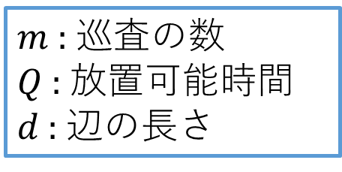
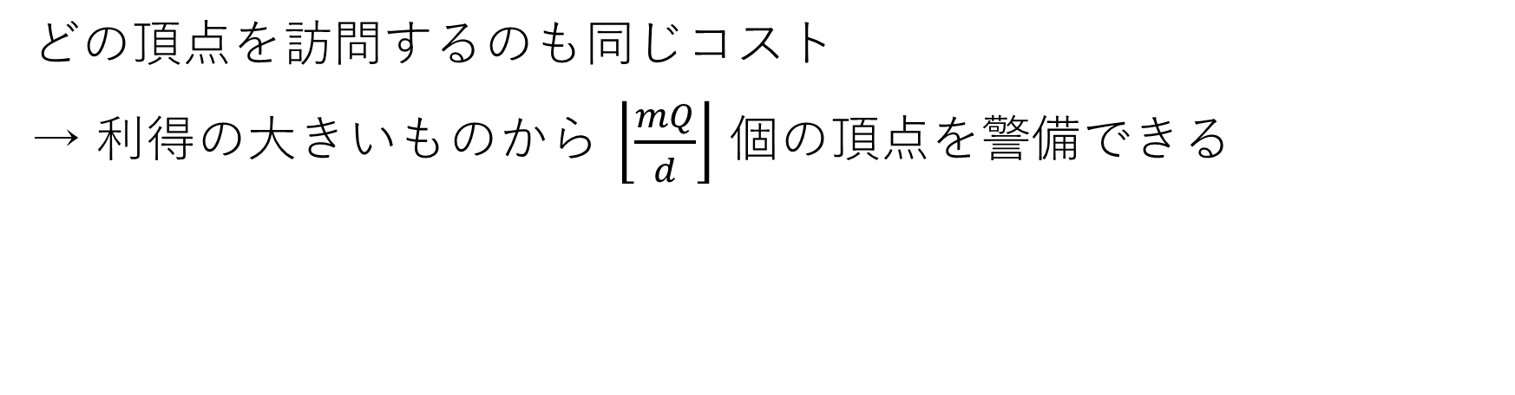
Comp：放置可能時間が全て同じとき
Compで放置可能時間が全て等しい場合，巡査が複数でも
OptimizePPに多項式時間アルゴリズムが存在する．
定理2
どの頂点を訪問するのも同じコスト
→ 利得の大きいものから $\left\lfloor \frac{mQ}{d}\right\rfloor$ 個の頂点を警備できる
$m$ : 巡査の数
$Q$ : 放置可能時間
$d$ : 辺の長さ

Slide 43





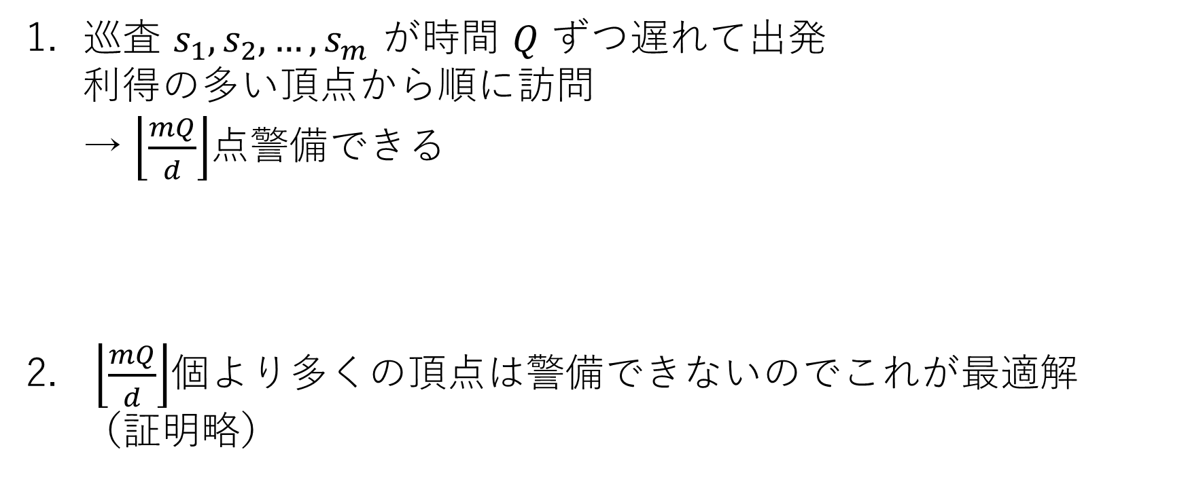







定理2の証明
3
2
2
巡査 $s_{1},s_{2},…,s_{m}$ が時間 $Q$ ずつ遅れて出発 利得の多い頂点から順に訪問 → $\left\lfloor \frac{mQ}{d}\right\rfloor$点警備できる
$\left\lfloor \frac{mQ}{d}\right\rfloor$個より多くの頂点は警備できないのでこれが最適解 （証明略）
3
3
2
$$v_{1}$$
$$v_{2}$$
$$v_{3}$$
$$v_{1}$$
$$v_{2}$$
$$v_{3}$$
$$s_{1}$$
$$s_{2}$$
$$Q$$
$$v_{1}$$
$$v_{2}$$
$$v_{3}$$

Slide 44
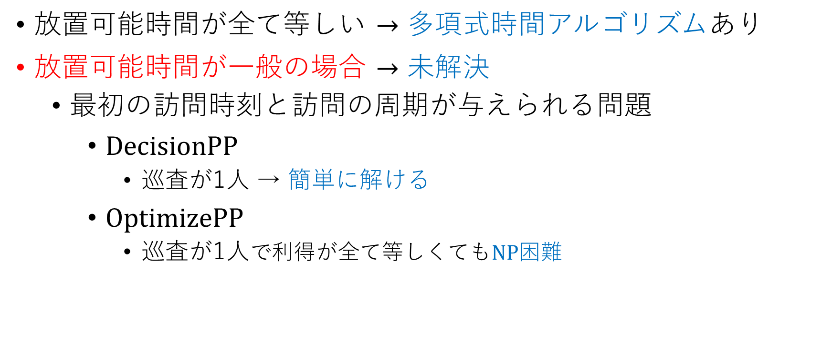
Comp：放置可能時間が一般のとき
放置可能時間が全て等しい $→多項式時間アルゴリズムあり$
放置可能時間が一般の場合 $→$ 未解決
最初の訪問時刻と訪問の周期が与えられる問題
DecisionPP
巡査が1人 → 簡単に解ける
OptimizePP
巡査が1人で利得が全て等しくてもNP困難

Slide 45

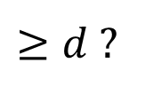



Comp：最初の訪問時刻と訪問の周期指定
DecisionPP, 巡査1人
任意の異なる2頂点間の移動に最短 $d$ の時間がかかる
どの2点についても，訪問しなければならない時刻の間隔が $d$ 以上になっているか調べればよい（詳細略）
$≥d$ ?
$$v_{1}$$
$$v_{2}$$
$$v_{3}$$

Slide 46
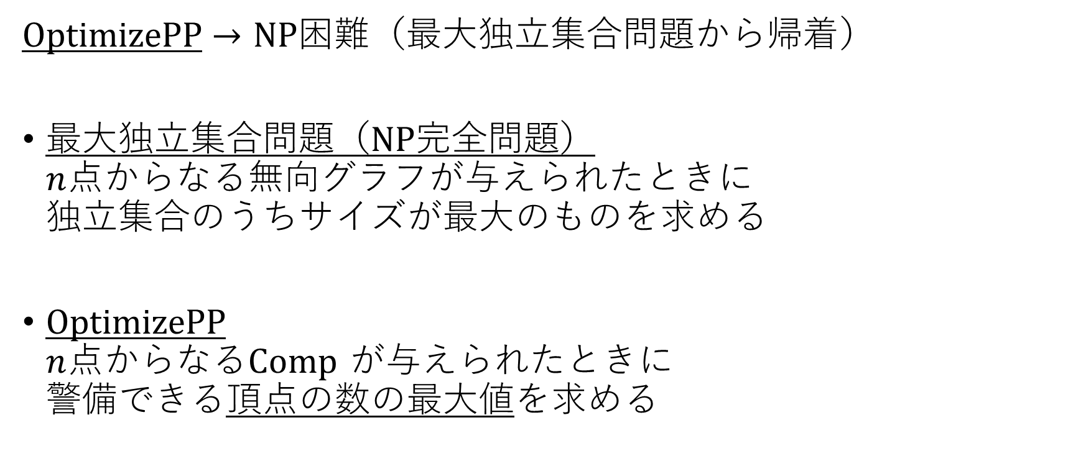
Comp：最初の訪問時刻と訪問の周期指定
OptimizePP → NP困難（最大独立集合問題から帰着）
最大独立集合問題（NP完全問題） $n$点からなる無向グラフが与えられたときに 独立集合のうちサイズが最大のものを求める
OptimizePP $n$点からなるComp が与えられたときに 警備できる頂点の数の最大値を求める
帰着
独立集合という制約を どう表現するか？
利得を全て1としたときの利得の合計の最大値

Slide 47



Comp：最初の訪問時刻と訪問の周期指定
最大独立集合問題 「間に辺がある2頂点の両方は選べない」
OptimizePP 「2頂点の訪問しなければならない時刻が 重複しているので両方は警備できない」
こうなるように 最初の訪問時刻と周期を 設定すれば良い（詳細略）
$$v_{1}$$
$$v_{2}$$
$$v_{3}$$

Slide 48
Comp
最初の訪問時刻と訪問の周期が与えられる問題
DecisionPP
巡査が1人 → P
巡査が複数 → ?
OptimizePP
巡査が1人で利得が全て等しくてもNP困難
訪問の周期のみ与える問題
「うまく最初の訪問時刻を設定すれば全点を警備できるか？」
DecisionPPで巡査が1人で利得が全て等しくてもNP困難 （“Disjoint Residue Class Problem”[2]と同等）
[2] A. Kawamura and M. Soejima. Simple strategies versus optimal schedules in multi-agent patrolling. In International Conference on Algorithms and Complexity, pp.261–273. Springer, 2015.

Slide 49
まとめ
複数の巡査の協力を考えるときは難しい
Lineは放置可能時間が全て同じならば P
巡査の協力を考えなくてよいので簡単
Compも放置可能時間が全て同じならば P
巡査の協力は必要だが最適な訪問の仕方が単純なため簡単
放置可能時間が一般の場合はLineもCompも未解決
放置可能時間を周期にした場合
CompはDecisionPPで巡査1人でもNP困難
最初の訪問時刻も与えられる場合
Compで巡査1人だとDecisionPPならP, OptimizePPならNP困難

